Slide 1
Tauragės l.d. „Kodėlčius“ Grupė OPA-PA
Aš ir pasaulis „ENERGIUKAI“
Mok. Ieva Andriukaitytė
Mok., metod. Vilma Košinskienė
2022m.

Slide 2
Tikslas: Susipažinimas su namais, bei namelių įvairove.
Uždaviniai:
* Suteikti galimybę savarankiškai kurti, dekoruoti statinius;
* Organizuoti žaidimus, kuriuose reikėtų daryti paeiliui (atidaryti vartelius ir kt.)

Slide 3
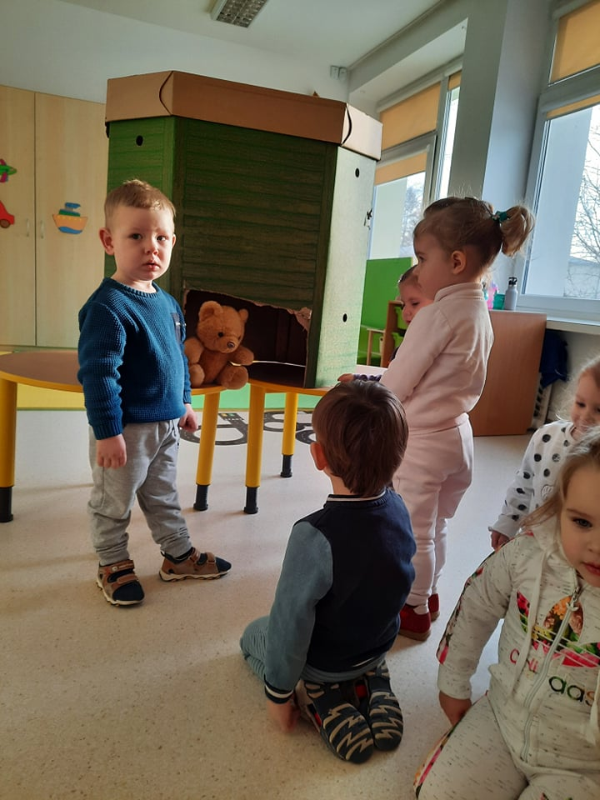
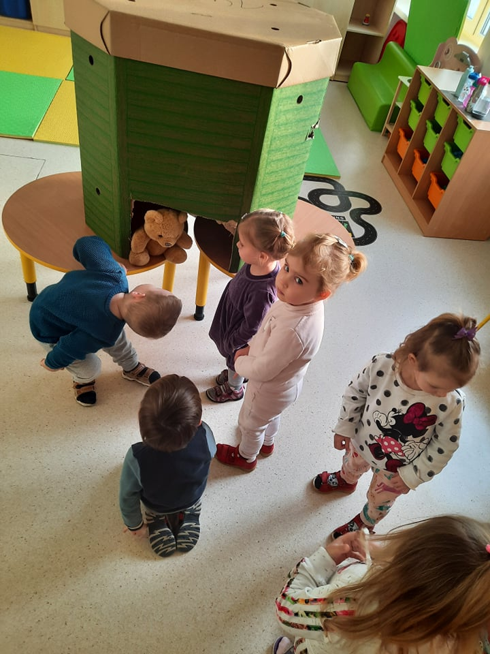

Slide 4
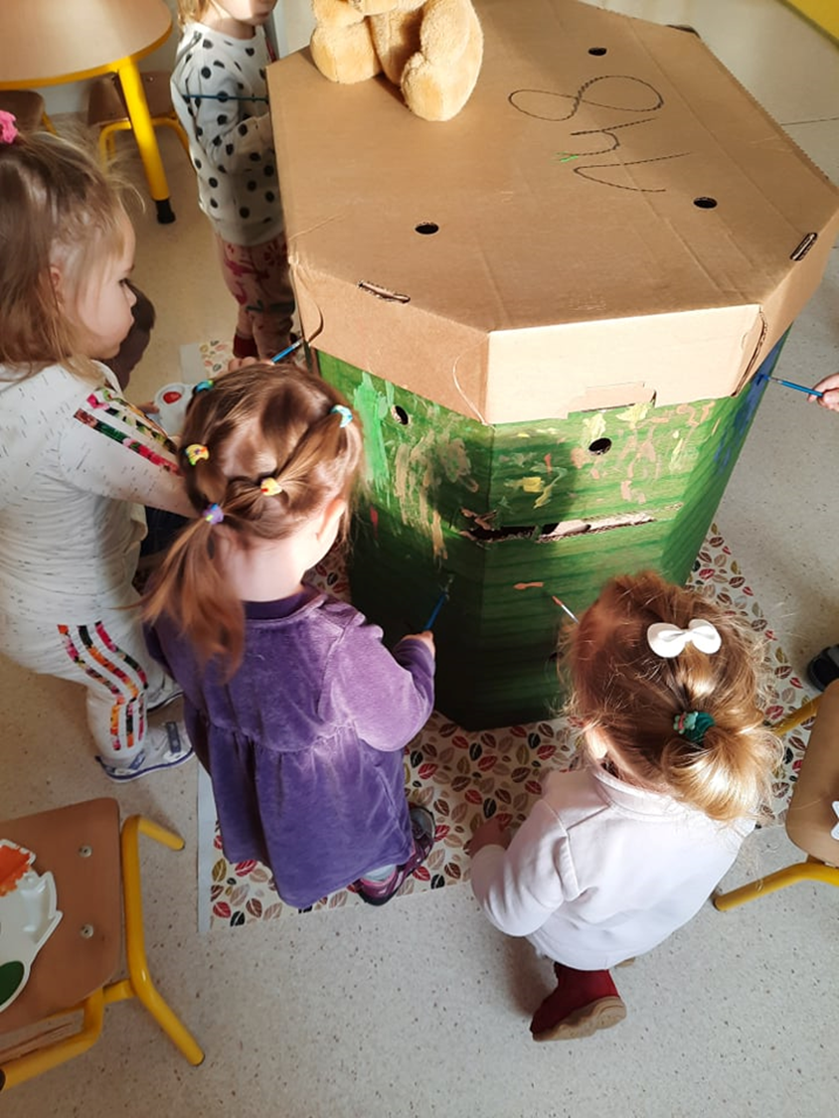
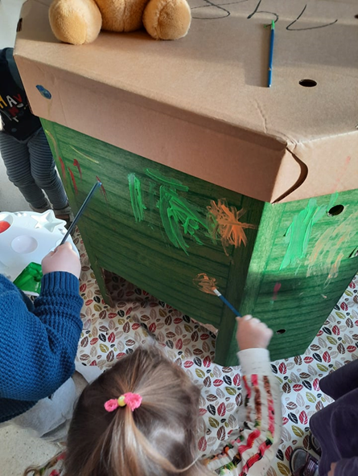

Slide 5
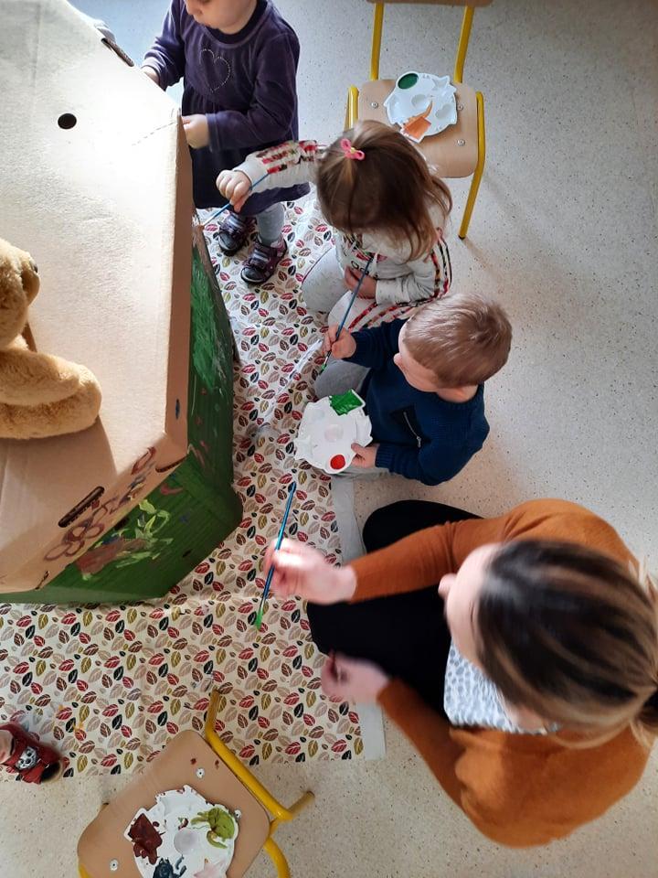

Slide 6
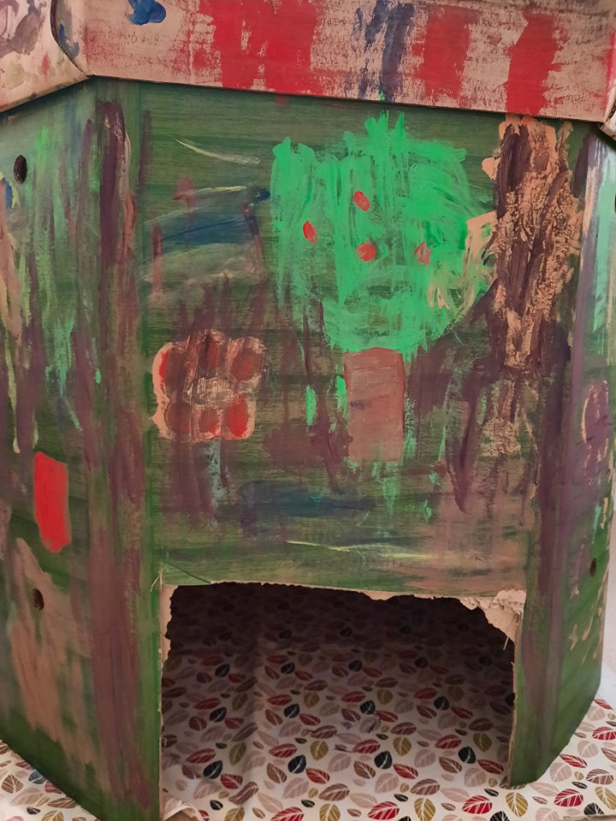

Slide 7
Refleksija: Tikslą ir uždavinius pavyko įgyvendinti. Vaikams labai patiko piešti, dekoruoti meškiuko namelį. Vaikams buvo suteikta daug gerų emocijų.

